Slide 1
Les principaux concepts de Git
Commit
Enregistrer l'état actuel du projet. Chaque commit représente un point dans l’historique avec un message descriptif
Branch
Permet de travailler sur une fonctionnalité sans affecter le projet principal (branche main).
Staging Area
Avant de faire un commit, les changements sont ajoutés à cette zone pour être validés (avec git add).
Merge
Fusionner les modifications d’une branche dans une autre (par exemple, intégrer une fonctionnalité dans la branche principale)
Remote (distant)
un dépôt hébergé en ligne (ex. GitHub) pour partager et collaborer sur le code

Slide 2

Git hébergé
Objectif :
mettre en œuvre l’utilisation d’un dépôt distant.
Il est possible d’héberger des projets Git sur un site
externe dédié à l’hébergement.
Quelques hébergeurs !

Slide 3

Dipot distant
Un Hub Centralisé pour la Collaboration
Le dépôt distant (souvent appelé «remote») est un dépôt Git hébergé sur un serveur en ligne. C’est là que l'ensemble du projet est centralisé et accessible à tous les membres de l’équipe. Contrairement au dépôt local, qui réside sur l’ordinateur d’un seul développeur, le dépôt distant permet de partager le code, de collaborer efficacement, et de maintenir une version officielle du projet.

Slide 4
Creation d’un depot distant
Création d’un dépôt distant (remote repository) sur GitHub : On clique sur + pour créer un nouveau dépôt
plus de détailles sur ce type de depot

Slide 5
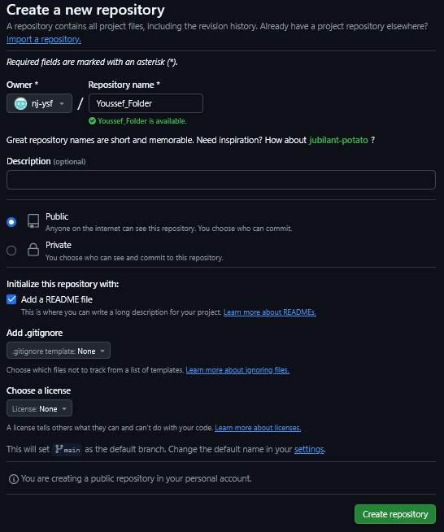
Creation d’un depot distant

Slide 6
Principaux rôles du dépôt distant
Collaboration centralisée
le dépôt distant est essentiel pour le travail en équipe. Chaque membre de l’équipe peut récupérer les dernières modifications via git pull et pousser ses propres modifications avec git push. Cela permet de garantir que tous les contributeurs disposent de la version la plus à jour du code.
version officielle du projet Tandis que les dépôts locaux sont utilisés pour les travaux en cours, le dépôt distant représente la version principale du projet. C’est souvent ce qui est utilisé pour le déploiement du code ou pour intégrer des mises à jour dans des environnements de production.
Sauvegarde et sécurité L’un des avantages majeurs du dépôt distant est qu’il sauvegarde ton projet dans un environnement sécurisé. Cela te protège contre la perte de données, que ce soit à cause d’un crash matériel ou d’un autre problème local. Les plateformes comme GitHub ou GitLab offrent aussi des options de gestion des droits d’accès, garantissant ainsi que seules les personnes autorisées peuvent modifier le projet.
Gestion avancée de versions Un autre grand avantage d’un dépôt distant est qu’il permet de garder une trace complète de l’historique du projet, y compris toutes les branches et les commits. Tu peux ainsi revenir à n’importe quel point dans le temps grâce à des commandes comme git checkout. Cela facilite également la gestion des versions et des releases du projet.

Slide 7

Bitbucket
Bitbucket est un service web d’hébergement et de gestion de développement logiciel utilisant le logiciel de gestion de versions Git. S

Slide 8


Plateforme d’hébergement Git
Add a main point
Presentations are communication tools that can be used as demonstrations, lectures, speeches, reports, and more. Most of the time, they're presented before an audience.

Slide 9
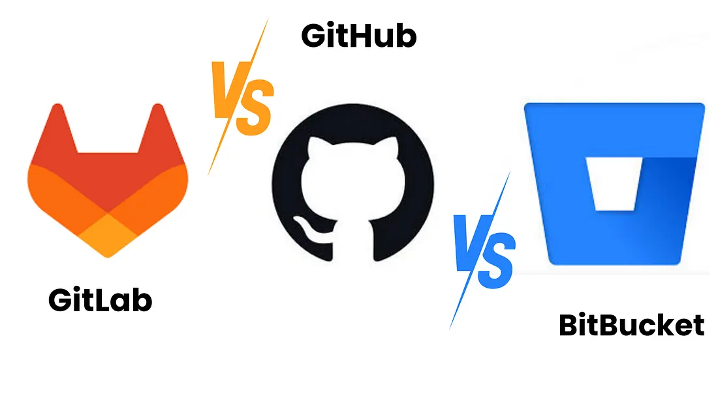
Name of the section
Add a short description

Slide 10
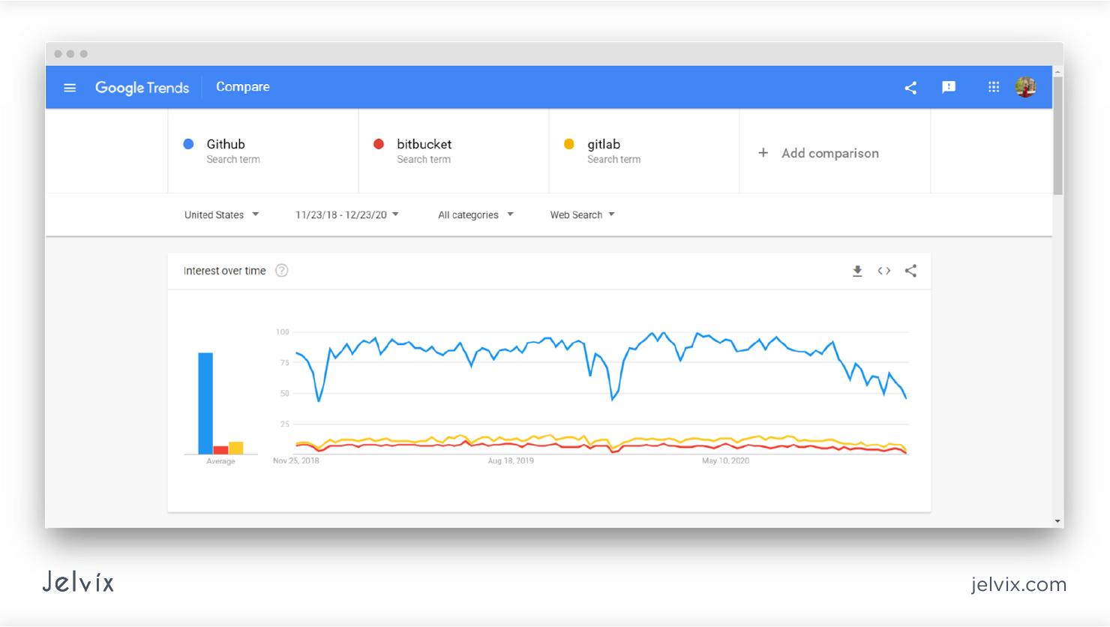
GitHub vs Gitlab vs bitBucket
GitHub est la plateforme Git la plus utilisée au monde grâce à sa simplicité, sa grande communauté de développeurs et son intégration facile avec d'autres outils.

Slide 11
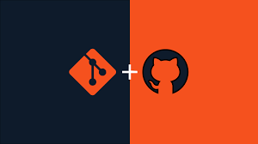
Fonctionnalités principales de github
Gestion de versions
🔁 Pull requests
🧠
suivre les modifications du code avec Git.
proposer des modifications et les faire réviser avant de les intégrer.
🤝 Collaboration
🐞 Issues
plusieurs développeurs peuvent travailler ensemble sur un même projet.
signaler des bugs ou suivre les tâches à faire.

Slide 12
Cloner un depot distant
La commande git clone effectuera les actions suivantes
On complète les informations du dépôt

Slide 13
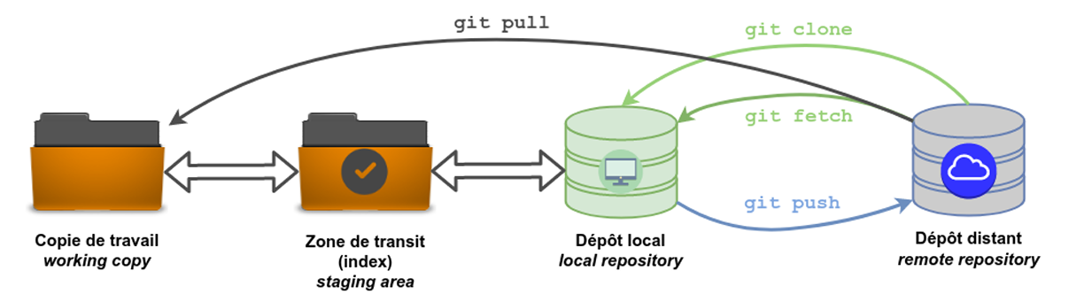
Synchronisation des dpots local et distant
Les commandes Git suivantes permettent de synchroniser un depot local avec un deppt distant

Slide 14
Reposaire local a GitHub
Maintenant colle la commande suivante
git remote add origin URL précise que vous ajoutez un référentiel distant, avec le spécifié URL, en tant que origin a votre Git repo local.
Maintenant, nous allons pousser notre branche maître à l'url d'origine, et la définir comme la branche distante par défaut

Slide 15
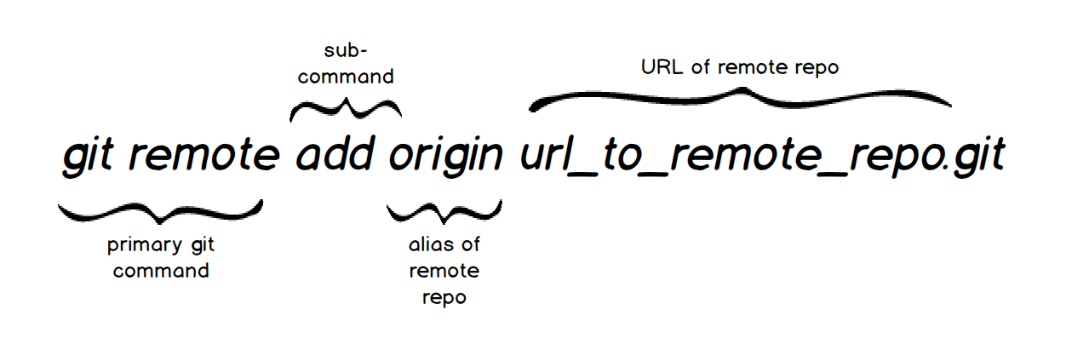
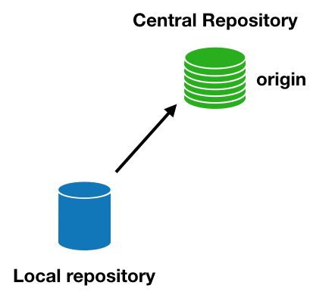
git remote add <nom> <url>
Les dépôts distants (remote repositories) sont des stockages centralisés de code source hébergés sur un serveur distant (contrairement à votre machine locale), vous permettant ainsi de collaborer avec d'autres personnes ou de sauvegarder votre projet en ligne

Slide 16
Git remote
git remote add: Cela indique à Git d'ajouter une référence à un dépôt
distant.
origin: C'est le nom que vous donnez au dépôt distant. "Origin" est un nom
communément utilisé, mais vous pouvez choisir n'importe quel nom pour
identifier facilement ce dépôt.
[URL]: C'est l'adresse web du dépôt distant. Cette URL pointe généralement
vers un service d'hébergement de code comme GitHub, GitLab, etc

Slide 17
Git remote
git remote ← Liste les dépôts distants
git remote -v ← Liste avec les URLs
git remote add <nom> <url> ← Ajouter un dépôt distant
git remote remove <nom> ← Supprimer un dépôt distant
git remote rename a b ← Renommer un dépôt distant

Slide 18
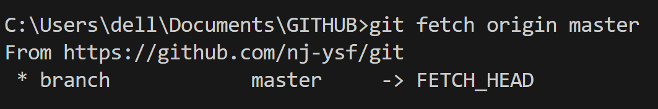
git fetch <remote> <branch>
git fetch sert à récupérer les dernières modifications du dépôt distant sans les appliquer à ta branche locale.

Slide 19
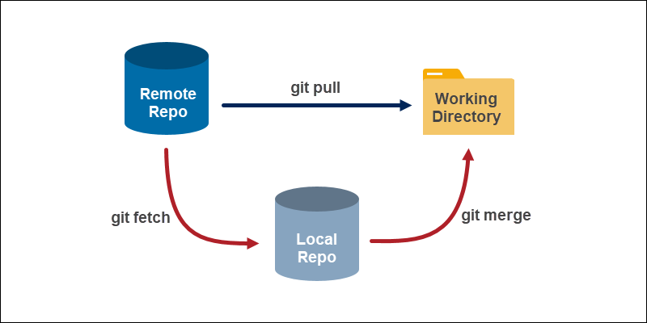
Git fetch et Git merge
Après avoir utilisé git fetch pour récupérer les dernières modifications depuis un depot distant, il est souvent nécessaire d'utiliser git merge pour appliquer ces modifications à ta branche locale.

Slide 20
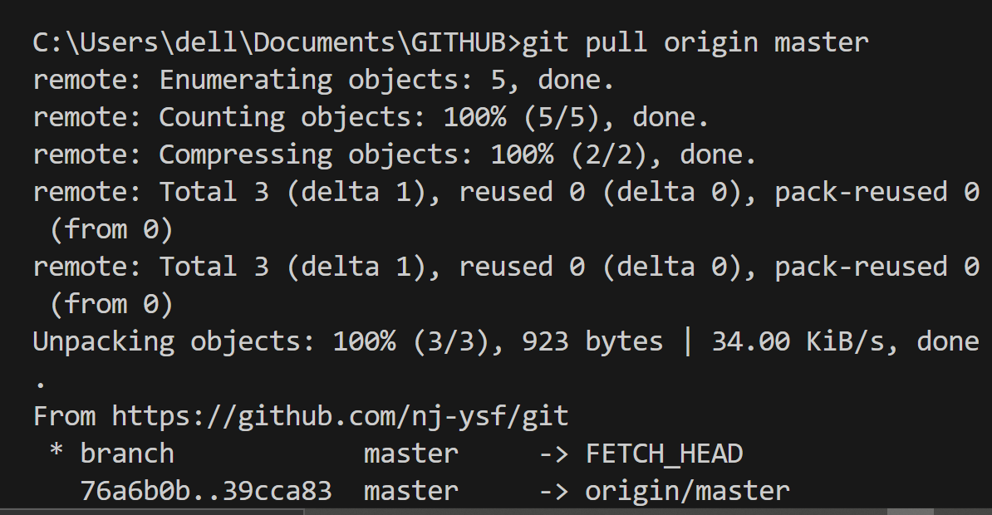
git pull <remote> <branch>
Et si on souhaite tout simplement mettre à jour notre dépôt local, sans passer par toutes ces étapes? La commande "Pull" est une combinaison de "fetch" et de "merge". Elle est utilisé pour extraire toutes les modifications d'un dépôt distant vers la branche sur laquelle on travaille

Slide 21
Git push
git push: Indique à Git de pousser des commits locaux vers un dépôt distant.
origin : C'est le nom que nous avons donné au dépôt distant lors de son ajout avec git remote add origin
URL.
master : Représente le nom de la branche locale que nous voulons pousser vers le dépôt distant
-u : permet de lier une branche locale à une branche distante.

Slide 22
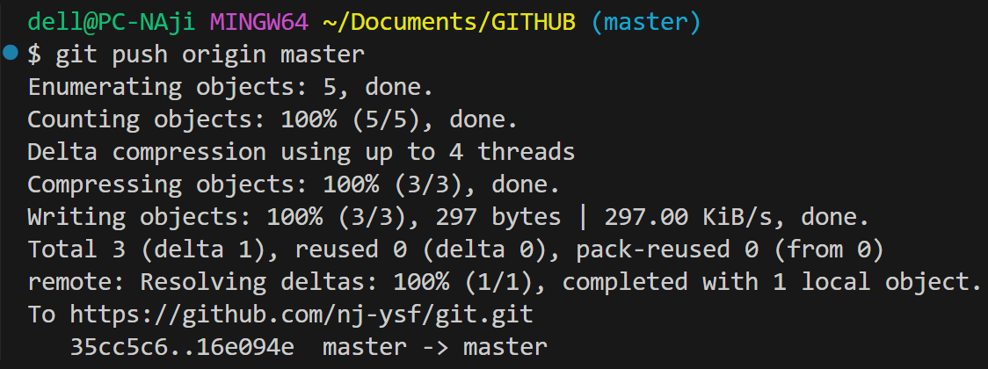
Git push
Exemple de git push
Remarque puisque c'est la première fois que vous vous connectez à GitHub, vous recevre une sorte de notification pour authentifier cette connexion !.

Slide 23
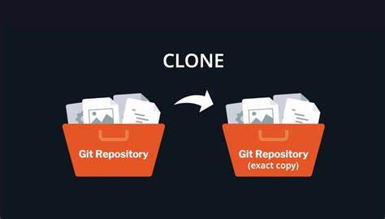
git clone <url_du_dépôt>
Ce que fait git clone :
Crée un répertoire local contenant le code du projet.
Récupère tout l’historique Git (commits, branches, tags…).
Configure automatiquement l’origine distante (origin) pour que tu puisses pousser/puller facilement.

Slide 24
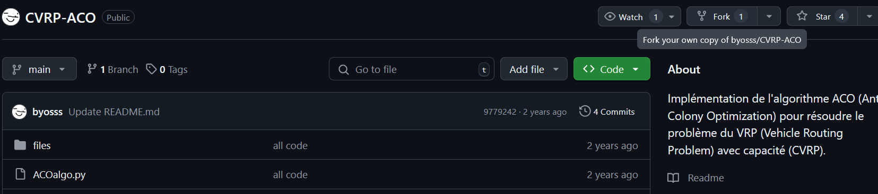
Git fork
git fork crée une copie d'un depot distant sur ton propre compte GitHub.
Tu peux ensuite cloner cette copie sur ton ordinateur et y faire des modifications.

Slide 25
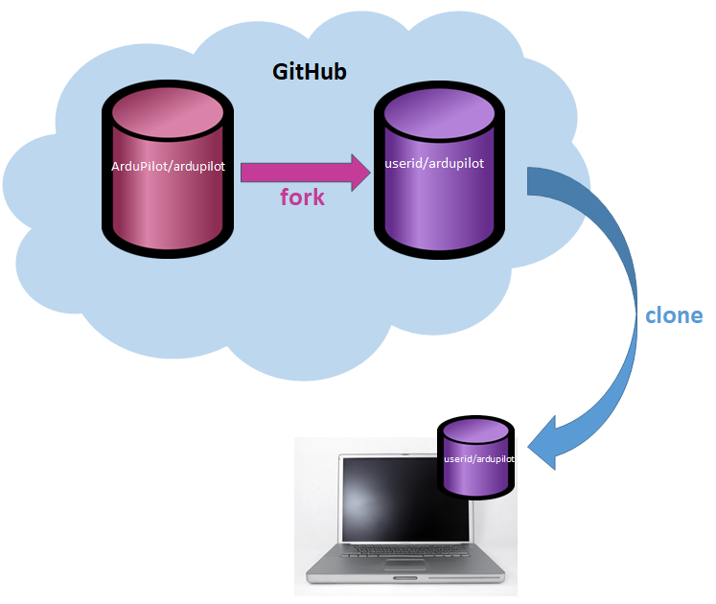
git clone vs fork
fork → copie en ligne d’un dépôt sur ton compte GitHub.
git clone → copie locale d’un dépôt (original ou fork) sur ton ordinateur.

Slide 26
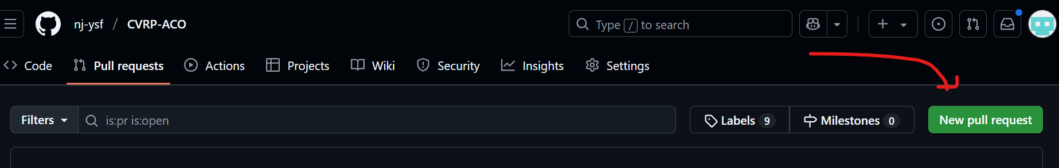
Git pull request
Une pull request (ou PR) est une demande pour proposer des modifications au dépôt d’origine (celui que tu as forké).
Tu demandes au propriétaire du projet de "pull" (tirer) ton travail dans son dépôt.

Slide 27

Gitignore !
Qu'est-ce que .gitignore
Fichier spécial utilisé par Git pour ignorer certains fichiers et répertoires.
Empêche Git de suivre les fichiers indésirables dans l’historique des commits.
Pourquoi utiliser .gitignore
Ignorer les fichiers temporaires générés par l'IDE ou l'éditeur
Ne pas suivre les fichiers sensibles (ex : clés API, mots de passe).
Comment utiliser .gitignore ?

Slide 28
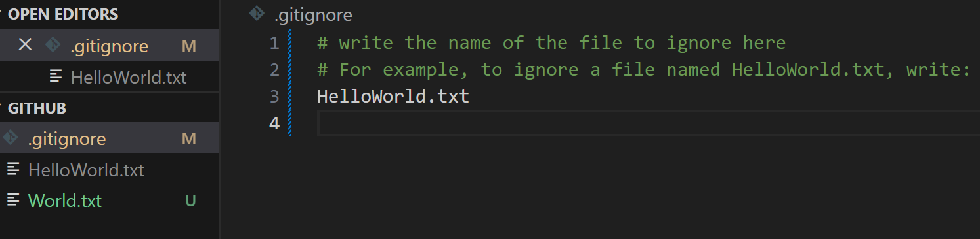
Gitignore !
Créer le fichier .gitignore dans le répertoire racine de ton projet.
2. Ajouter des regles d'ignorance pour spécifier les fichiers ou répertoires à ignorer.
Exemple de règles :
Ignorer les fichiers .log : *.log
Ignorer les fichiers .env : .env

Slide 29
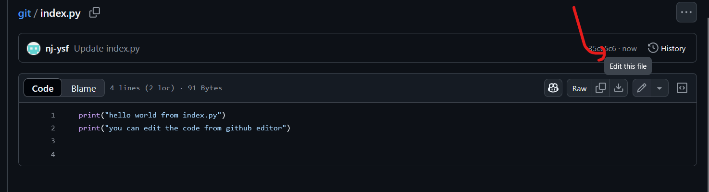
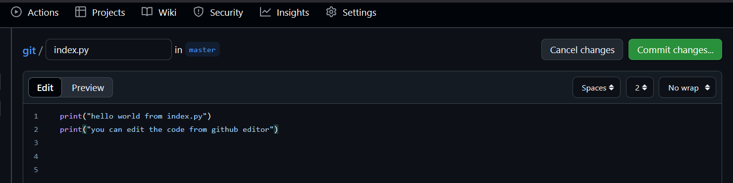
Édition de code à partir de GitHub
Modifier un fichier directement en ligne sur GitHub, sans utiliser Git en local.

Slide 30
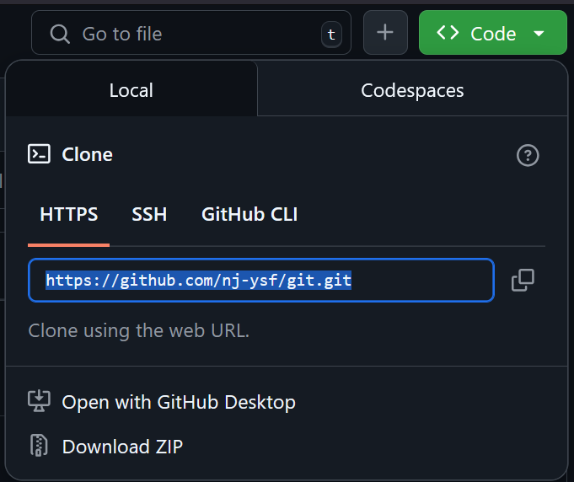
Git pull request
Copie l’URL

Slide 31
Git pull request
Copie l’URL

